Slide 1
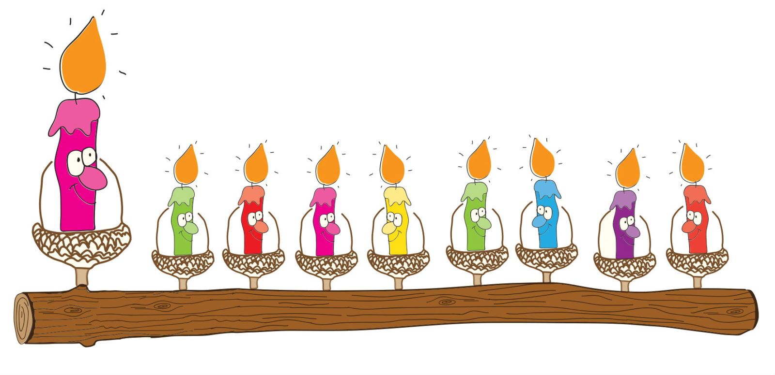
מערכת החינוך של כפר יחזקאל מזמינה את קהילת המושב
לאירוע חנוכה חגיגי שיתקיים ביום חמישי ה- 14/12, נר שלישי של חנוכה.
בשעה 17:30 - נתכנס מול הצרכנייה,
נקבל את פני הנוער שיסיימו את 'מרוץ הלפיד'
ויחד נגרש את החושך...
יחד נצעד אל בית העם ושם נתכנס לשוקו חם וסופגניות בחסות בני הנוער.
בשעה 18:30 - יתחיל טקס החנוכה המסורתי:
ילדי הגנים יעלו בשירים,
נדליק יחד את החנוכיה
ולסיום.. חנה זלדה תבוא לבקר☺
מצפים לראותכם,
צוות החינוך של
כפר יחזקאל. כי חינוך בונה קהילה!!

